Slide 1
4.3.1 空间直角坐标系

Slide 2
问题引入
1．数轴Ox上的点M，用代数的方法怎样表示呢？
数轴Ox上的点M，可用与它对应的实数x表示；
M
O
x
x
2．直角坐标平面上的点M，怎样表示呢？
直角坐标平面上的点M，可用一对有序实数(x，y)表示．
y
y
A
(x,y)
x
x
O

Slide 3
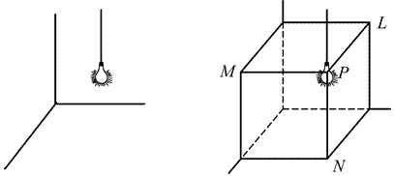
问题引入
3．怎样确切的表示室内灯泡的位置？

Slide 4
问题引入
4．空间中的点M用代数的方法又怎样表示呢？
当建立空间直角坐标系后，空间中的点M，可以用有序实数（x，y，z）表示．
z
z
（x，y，z）
M
O
y
y
x
x

Slide 5


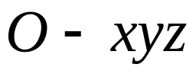




空间直角坐标系
如图， 是单位正方体．以O为原点，分别以射线OA,OC, 的方向为正方向，以线段OA,OC,
的长为单位长，建立三条数轴：x轴、y 轴、z 轴．这时我们说建立了一个空间直角坐标系 ，其中点O 叫做坐标原点， x轴、y 轴、z 轴叫做坐标轴．通过每两个坐标轴的平面叫做坐标平面，分别称为xOy 平面、yOz平面、zOx平面．
z
O
C
y
A
B
x

Slide 6
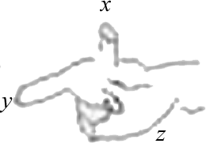
空间直角坐标系
右手直角坐标系：在空间直角坐标系中，让右手拇指指向 x 轴的正方向，食指指向 y 轴的正方向，如果中指指向 z 轴的正方向，则称这个坐标系为右手直角坐标系．

Slide 7
空间直角坐标系
设点M是空间的一个定点，过点M分别作垂直于x 轴、y 轴和z 轴的平面，依次交x 轴、y 轴和z 轴于点P、Q和R．
设点P、Q和R在x 轴、y 轴和z 轴上的坐标分别是x，y和z，那么点M就对应唯一确定的有序实数组（x，y，z）．
z
R
M
O
Q
y
P
M’
x

Slide 8
空间直角坐标系
反过来，给定有序实数组（x，y，z），我们可以在x 轴、y 轴和z 轴上依次取坐标为x，y和z的点P、Q和R，分别过P、Q和R各作一个平面，分别垂直于x 轴、y 轴和z 轴，这三个平面的唯一交点就是有序实数组（x，y，z）确定的点M．
z
R
M
O
Q
y
P
M’
x

Slide 9
空间直角坐标系
这样空间一点M的坐标可以用有序实数组（x，y，z）来表示，有序实数组（x，y，z）叫做点M 在此空间直角坐标系中的坐标，记作M（x，y，z）．其中x叫做点M的横坐标，y叫做点M的纵坐标，z叫做点M的竖坐标．
z
R
M
O
Q
y
P
M’
x

Slide 10
空间直角坐标系
OABC—A’B’C’D’是单位正方体．以O为原点，分别以射线OA,OC, OD’的方向为正方向，以线段OA,OC, OD’的长为单位长，建立空间直角坐标系O—xyz．试说出正方体的各个顶点的坐标．并指出哪些点在坐标轴上，哪些点在坐标平面上．
z
(0，0，1)
(0，1，1)
(1，0，1)
(1，1，1)
O
y
(0，0，0)
C
(0，1，0)
A
B
(1，0，0)
(1，1，0)
x

Slide 11
规律总结：
一、坐标平面内的点
z
D'
xoy平面上的点竖坐标为0
C'
A'
B'
yoz平面上的点横坐标为0
O
xoz平面上的点纵坐标为0
C
y
二、坐标轴上的点
x
A
B
x轴上的点纵坐标竖坐标为0
y轴上的点横坐标竖坐标为0
z轴上的点横坐标纵坐标为0

Slide 12










典型例题
例1 如下图，在长方体 中， ， ， 写出四点D’，C，A’，B’的坐标．
z
O
C
y
A
B
x
解： 在z 轴上，且 ，它的竖坐标是2；它的横坐标x与纵坐标y都是零，所以点 的坐标是（0，0，2）．
点C 在y 轴上，且 ，它的纵坐标是4；它的横坐标x与竖坐标z 都是零，所以点C的坐标是（0，4，0）．
同理，点 的坐标是（3，0，2）．

Slide 13
典型例题
例1 如下图，在长方体 中， ， ，写出四点D’，C，A’，B’的坐标．
z
O
C
y
A
B
x
解：点B’在平面上的射影是B，因此它的横坐标x与纵坐标y同点B的横坐标x与纵坐标y 相同．在xOy平面上，点B 横坐标x=3，纵坐标y=4；点B’在z轴上的射影是D’，它的竖坐标与点D’的竖坐标相同，点D’的竖坐标z=2．
所以点B’的坐标是（3，4，2）．

Slide 14

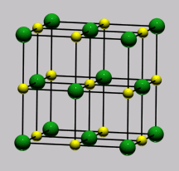
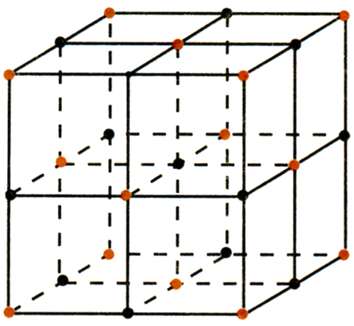
典型例题
例2 结晶体的基本单位称为晶胞，如图是食盐晶胞的示意图（可看成是八个棱长为 的小正方体堆积成的正方体），其中色点代表钠原子，黑点代表氯原子．

Slide 15
典型例题
例2 结晶体的基本单位称为晶胞，如图是食盐晶胞的示意图（可看成是八个棱长为 的小正方体堆积成的正方体），其中色点代表钠原子，黑点代表氯原子．
如图建立空间直角坐标系O-xyz后，试写出全部钠原子所在位置的坐标．
z
O
y
x
解：把图中的钠原子分成上、中、下三层来写它们所在位置的坐标．

Slide 16
典型例题
z
下层的原子全部在平面上，它们所在位置的竖坐标全是0，所以这五个钠原子所在位置的坐标分别是(0，0，0)，（1，0，0）,（1，1，0）,（0，1，0）,
O
y
（ ， ，0）.
x
中层的原子所在的平面平行于平面，与轴交点的竖坐标为，所以，这四个钠原子所在位置的坐标分别是
（ ，0， ），（1， ， ），（ ，1， ），（0， ， ）；
上层的原子所在的平面平行于平面，与轴交点的竖坐标为1，所以，这五个钠原子所在位置的坐标分别是:
（0，0，1），（1，0，1），（1，1，1），（0，1，1），
（ ， ，1）．

Slide 17
练习1：
点M(x,y,z)是空间直角坐标系Oxyz中的一点，写出满足
下列条件的点的坐标
(1)与点M关于x轴对称的点
(x,-y,-z)
(2)与点M关于y轴对称的点
(-x,y,-z)
(3)与点M关于z轴对称的点
(-x,-y,z)
(4)与点M关于原点对称的点
(-x,-y,-z)
(5)与点M关于xOy平面对称的点
(x,y,-z)
(6)与点M关于xOz平面对称的点
(x,-y,z)
(7)与点M关于yOz平面对称的点
(-x,y,z)

Slide 18
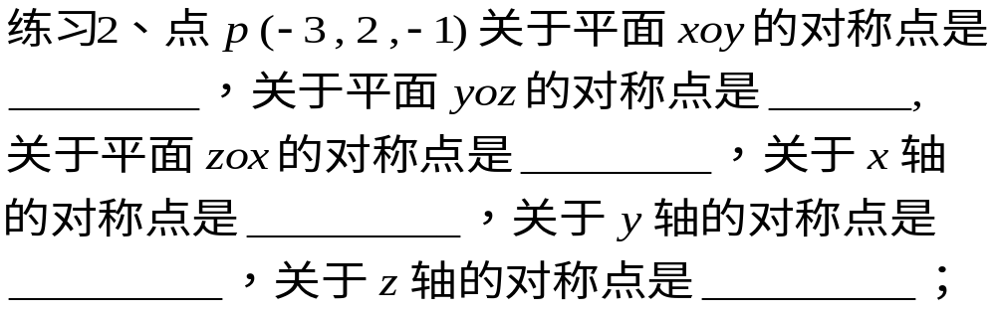

Slide 19
练习3
在棱长都为2a的正四棱锥P-ABCD中，
建立恰当的空间直角坐标系
(1)写出正四棱锥P-ABCD各顶点坐标
(2)写出棱PB的中点M的坐标

Slide 20
知识小结
空间直角坐标系
点在空间直角坐标系中的坐标

Slide 21

§4.3.1 空间中两点的距离公式

Slide 22
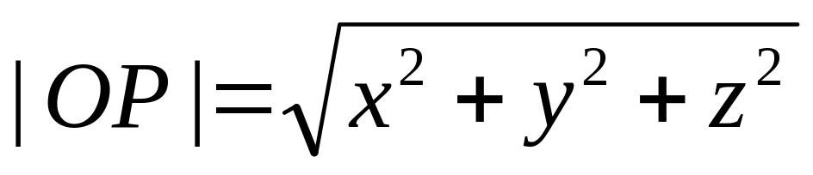
(1) 在空间直角坐标系中，任意一点P(x,y,z)到原点的距离：
z
P(x,y,z)
O
y
P`
(x,y,0)
x

Slide 23





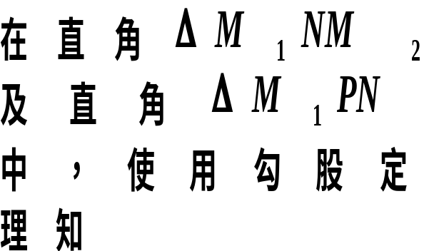







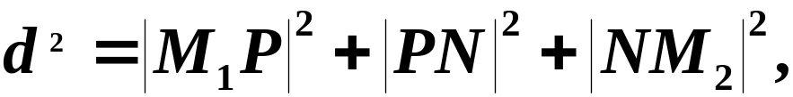
(2) 在空间直角坐标系中，任意两点P₁(x₁,y₁,z₁)和P₂(x₂,y₂,z₂)间的距离：

Slide 24



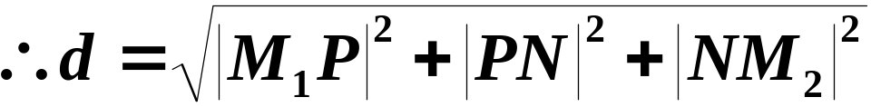


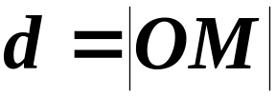
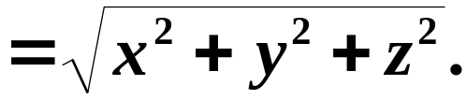
空间两点间距离公式
特殊地：若两点分别为

Slide 25
例题
1、在空间直角坐标系中，求出A与B之间的距离
A(2,3,5) B(3,1,4)
(2)A(6,0,1) B(3,5,7)
2、在Z轴上求一点M，使点M到点A(1,0,2)与点B(1,-3,1)的距离相等。

Slide 26
练习1:
如图，正方体OABC-A`B`C`D`的棱长为a，|AN|=2|CN|，|BM|=2|MC`|，求MN的长.
z
D`
C`
B`
M
A`
C
O
y
N
A
B
x

Slide 27
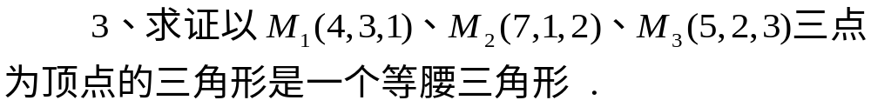
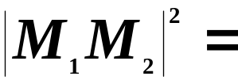
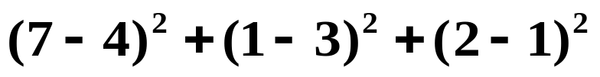

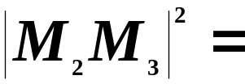






证明
原结论成立.

Slide 28
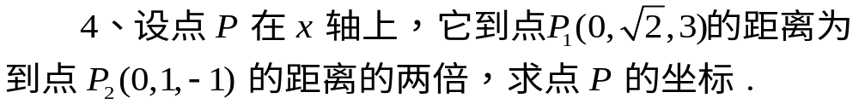



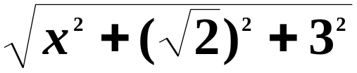










解
设P点坐标为
所求点为

Slide 29




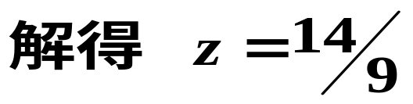
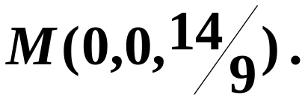
解
依题意，有
即
所以 ， 所求点为

Slide 30
